Slide 1
A
mesterséges intelligencia történelme
A kezdetektől napjainkig
Készítette: Bauer Patrik

Slide 2
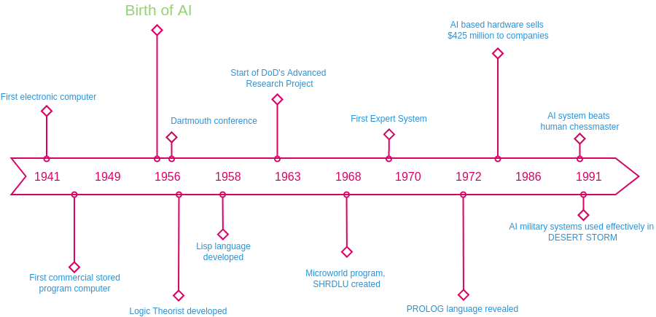
Bevezetés
-A mesterséges intelligencia (MI) a gépek azon képessége, hogy emberi intelligenciát utánzó feladatokat hajtsanak végre.
-Az MI fejlődése több mint 70 éves történelmet ölel fel, és jelentős mérföldkövekkel tarkított.

Slide 3
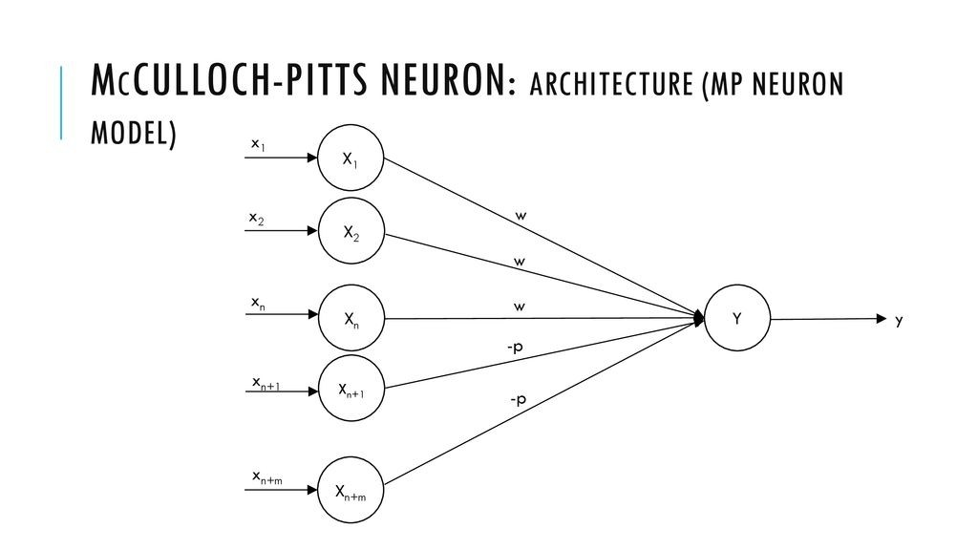
Az MI fogalmának születése
-1943
-Warren McCulloch és Walter Pitts lefekteti az első elméleti alapjait a neuronális hálózatok modelljeinek.
-Az MI mint tudományág gondolata először vetődik fel.

Slide 4
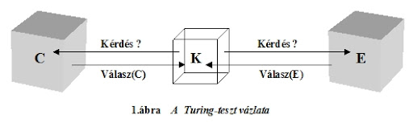
Turing-teszt
-1950
-Alan Turing brit matematikus bemutatja a híres Turing-tesztet, ami az MI képességeinek mérésére szolgáló teszt.

Slide 5
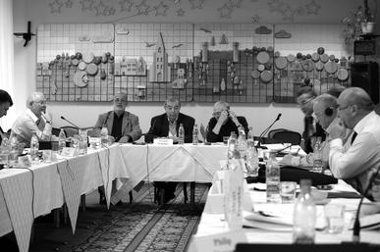
Az MI születésnapja
-1956
-Megtartják a Dartmouth konferenciát, amelyet sokan az MI születésnapjának tekintenek.
-John McCarthy megalkotja a “mesterséges intelligencia” kifejezést.

Slide 6

Korai MI programok
-1950-es évek vége, ‘60-as évek eleje
-”Eliza” (1966), egy chatbot volt
-”General Problem Solver” (1959), általános problémákat tudott megoldani

Slide 7
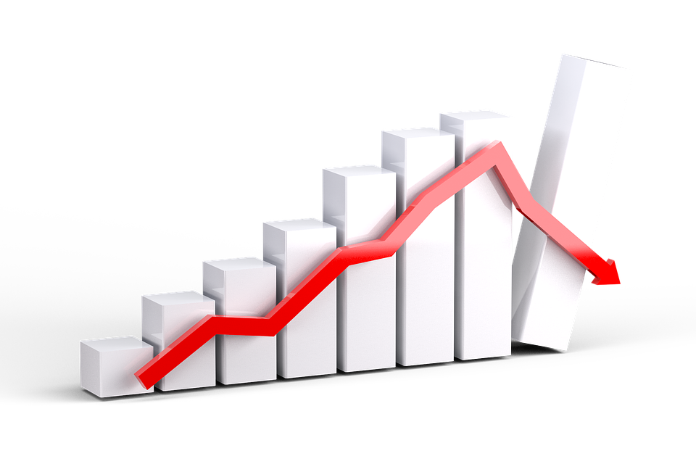
Az MI “téli” időszakai
-1970-80-as évek
-Az “MI telek” időszaka,
amikor a kutatás iránti érdeklődés és finanszírozás visszaesett.
-Az elvárások nem teljesültek,
a kormányzati támogatások csökkentek.

Slide 8
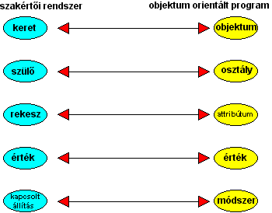
Az Expert rendszerek korszaka
-1980-as évek
-Szakértői rendszerek elterjedése, amik speciális tudományágakban tudtak tanácsokat adni.
-MYCIN, ami orvosi diagnosztikában segített

Slide 9
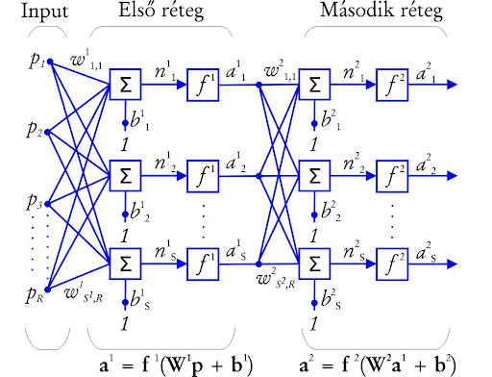
Az MI új hulláma: Neurális hálózatok és gépi tanulás
-1990-es és 2000-es évek
-A gépi tanulás és neurális hálózatok újraéledése.
-A számítógépek növekvő teljesítménye lehetővé tette bonyolultabb algoritmusok futtatását.

Slide 10
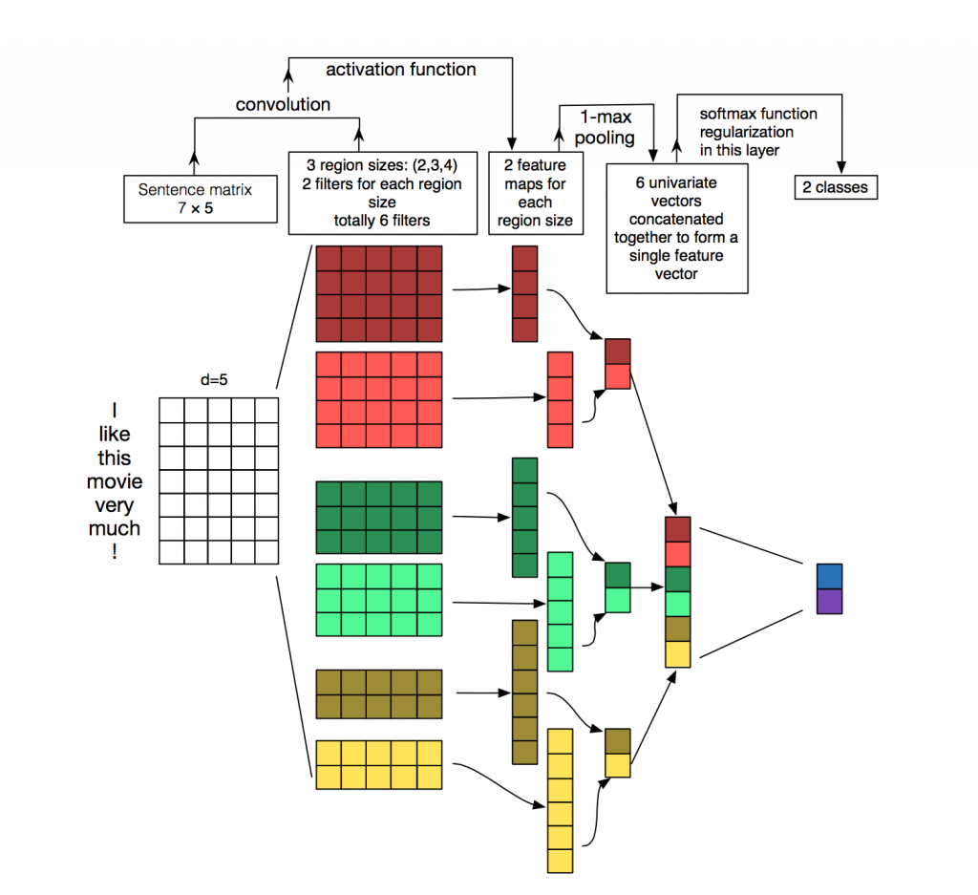
Deep Learning és Big Data korszak
-2010-es évek
-A deep learning megjelenése forradalmasította a képfelismerést, természetes nyelv feldolgozást.
-A big data miatt megnő a GPU-k szerepe

Slide 11
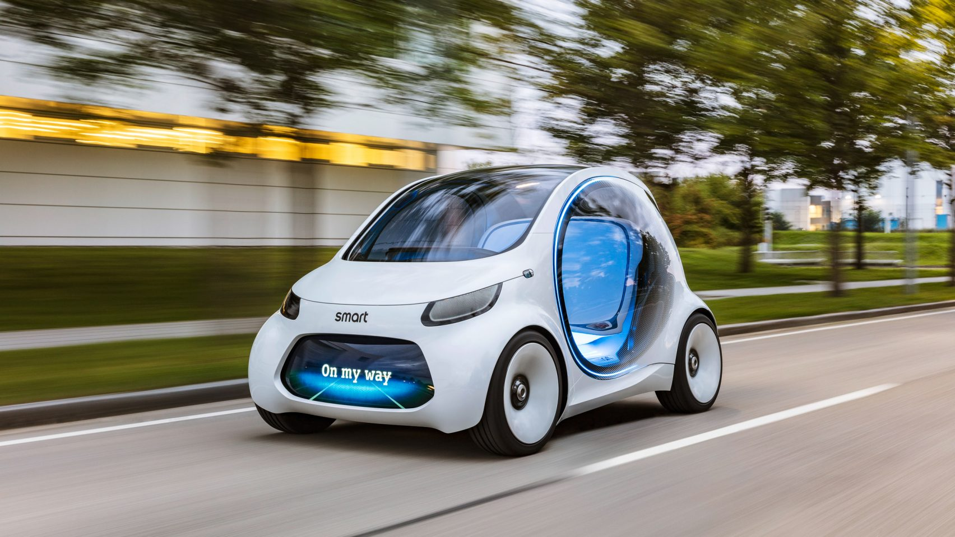
Modern MI
-2020-as évek
-Az MI az élet minden területére hatással van.
-MI napi használata: önvezető autók, személyi asszisztensek (Siri, Alexa), generatív MI(ChatGPT)

Slide 12
Köszönöm a figyelmet!
Források:
chatgpt.com

